Slide 1
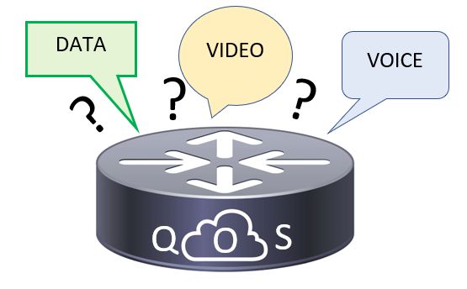
TC 3003B Implementación de redes de área amplia
Calidad del servicio (QoS)
ITESM Campus Querétaro

Slide 2
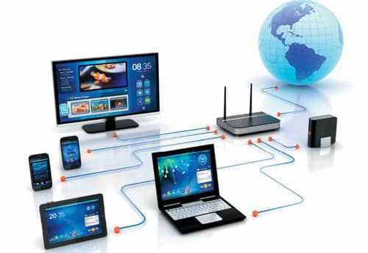
Agenda de esta sesión
Introducción a la calidad del servicio (QoS)
Configuración de QoS

Slide 3
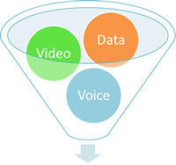
Quality of service (QoS) Calidad del servicio
QoS se usa para dar prioridad a ciertos tipos de tráfico de red y para minimizar la demora y la pérdida de paquetes.
QoS a menudo se usa para priorizar el tráfico de voz sobre IP desde teléfonos IP para garantizar que la calidad de audio sea aceptable.

Slide 4
Introducción a la calidad del servicio (QoS)

Slide 5
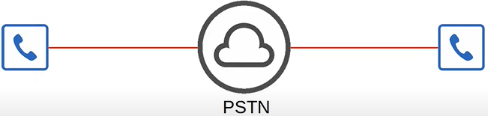
Quality of service (QoS)
Calidad del servicio
Aquí hay una historia extremadamente simple de por qué se creó QoS.
El tráfico de voz y el tráfico de datos solían utilizar redes separadas enteras.
El tráfico de voz utilizó la PSTN (red telefónica pública conmutada).

Slide 6
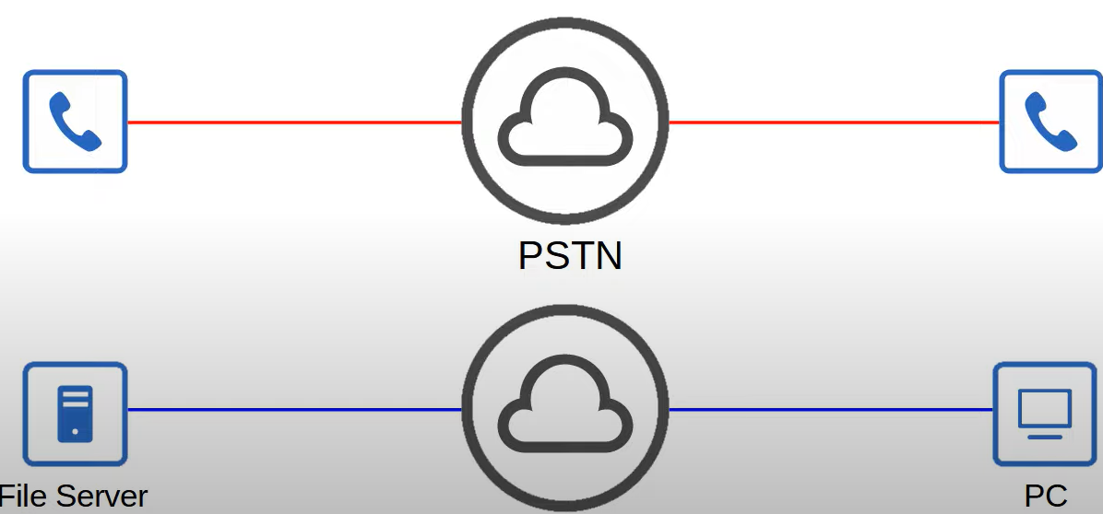
Quality of service (QoS)
Calidad del servicio
El tráfico de voz y el tráfico de datos solían utilizar redes separadas enteras.
El tráfico de voz utilizó la PSTN (red telefónica pública conmutada).
El tráfico de datos utilizó redes IP como una WAN empresarial o Internet. Por ejemplo, una PC que accede a un servidor de archivos a través de la WAN empresarial.
WAN IP empresarial

Slide 7
Quality of service (QoS)
Calidad del servicio
QoS no era realmente necesario, porque los diferentes tipos de tráfico no competían por el ancho de banda. El tráfico de voz y el tráfico de datos solían utilizar redes separadas enteras. La calidad de audio de una llamada telefónica no se veía afectada si la conexión a Internet estaba ocupada.
WAN IP empresarial

Slide 8
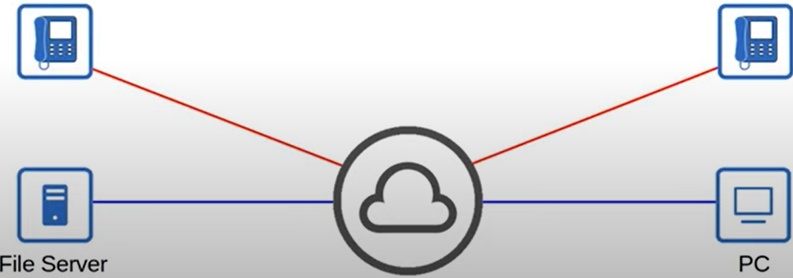
Quality of service (QoS)
Calidad del servicio
Las redes modernas suelen ser redes convergentes en las que los teléfonos IP, el tráfico de video, el tráfico de datos regular, etc. comparten la misma red IP.
WAN IP empresarial

Slide 9
Quality of service (QoS)
Calidad del servicio
Las redes convergentes permiten ahorrar costos.
WAN IP empresarial

Slide 10
Quality of service (QoS)
Calidad del servicio
Sin embargo, los diferentes tipos de tráfico ahora tienen que competir por el ancho de banda.
Si hay mucho ancho de banda disponible y la red no está congestionada, esto no es un problema, pero una red ocupada puede traer problemas para el tráfico de voz y video que es sensible a situaciones como la demora.
WAN IP empresarial

Slide 11
Quality of service (QoS)
Calidad del servicio
QoS es un conjunto de herramientas utilizadas por los dispositivos de red para aplicar diferente trato a diferentes paquetes. Ciertos tipos de tráfico reciben un tratamiento de mayor prioridad y otros tipos de tráfico reciben un tratamiento de menor prioridad.
WAN IP empresarial

Slide 12
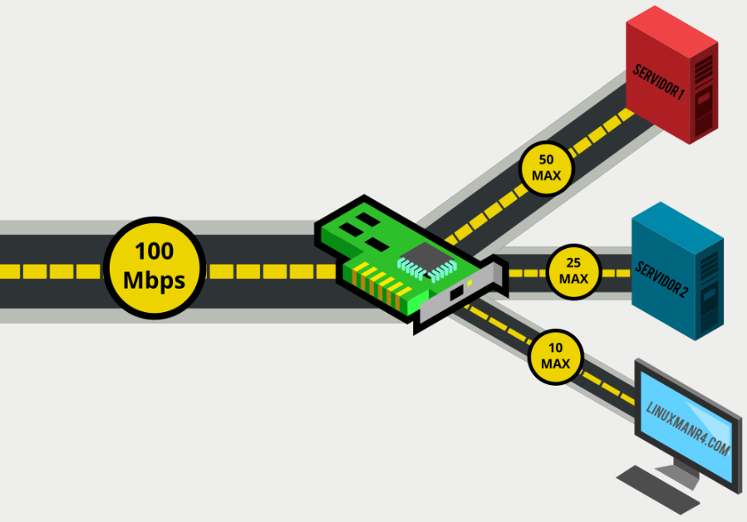
Quality of service (QoS)
Características del tráfico de red
QoS se utiliza para gestionar las siguientes características del tráfico de red:
Ancho de banda
Demora (Delay)
Jitter
Loss

Slide 13
Quality of service (QoS)
Ancho de banda - Bandwidth
Ancho de banda
Se refiere a la capacidad total del enlace y se mide en bits por segundo (por ejemplo Kbps, Mbps, Gbps, etc).
Las herramientas de QoS le permiten reservar una cierta cantidad de ancho de banda de un enlace para tipos específicos de tráfico.
Por ejemplo, se podría reservar el 20% del ancho de banda del enlace para el tráfico de voz, el 30 % para tipos específicos de tráfico de datos y dejar el 50% para el resto del tráfico.

Slide 14
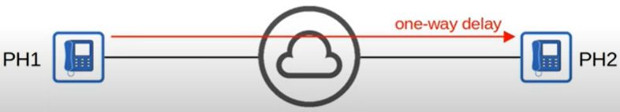
Quality of service (QoS)
Demora - Delay
2) Demora (Delay)
Hay dos formas principales de medir el retraso.
La cantidad de tiempo que tarda el tráfico en ir del origen al destino = Demora en un solo sentido (one-way delay)
La cantidad de tiempo que tarda un paquete desde el teléfono 1 en llegar al teléfono 2 se denomina demora unidireccional.

Slide 15
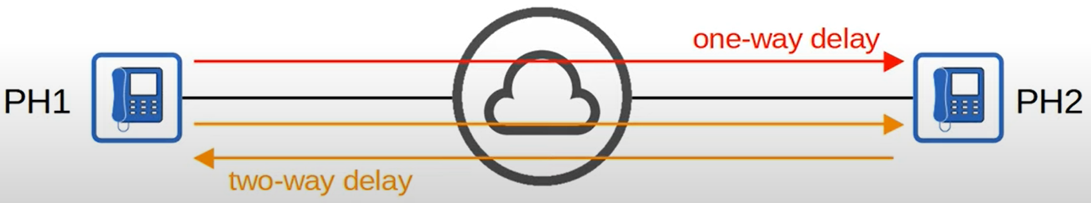
Quality of service (QoS)
Demora - Delay
La cantidad de tiempo que tarda el tráfico en ir del origen al destino y regresar = Demora bidireccional (two-way delay)
No solo mide cuánto tarda un paquete en ir del teléfono 1 al teléfono 2, sino también cuánto tiempo tarda la respuesta en volver al teléfono 1.

Slide 16
Quality of service (QoS)
Jitter
3) Jitter
Es la variación en el retardo unidireccional entre los paquetes enviados por la misma aplicación.
Por ejemplo, si algunos paquetes llegan en 10 milisegundos, pero algunos llegan en 100 milisegundos, eso es mucha fluctuación, una gran diferencia en el tiempo que tarda cada paquete en llegar a su destino.

Slide 17
Quality of service (QoS)
Jitter
3) Jitter
El jitter afectará negativamente la calidad de audio de las llamadas telefónicas, por lo que los teléfonos IP tienen un búfer de jitter (jitter buffer) para proporcionar un retraso fijo a los paquetes de audio. Sin embargo, si el jitter es demasiado alto, sobrepasará el búfer y la calidad del audio se verá afectada. Finalmente, la pérdida de paquetes se dará.

Slide 18
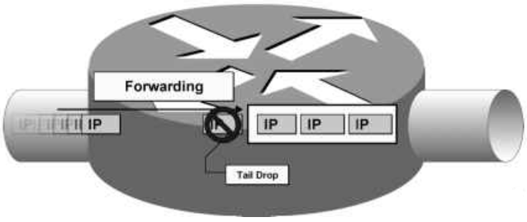
Quality of service (QoS)
Pérdida - Loss
4) Loss
Se refiere al porcentaje de paquetes enviados que no llegan a su destino.
Esto puede deberse a cables defectuosos.
También puede ocurrir cuando la red está congestionada y las colas de paquetes de un dispositivo se llenan y el dispositivo comienza a descartar paquetes. Si algunos paquetes de audio no llegan a su destino, esto tendrá un efecto negativo en la calidad de la llamada.

Slide 19
Quality of service (QoS)
Estándares para una calidad del servicio aceptable
Se recomiendan los siguientes estándares para una calidad aceptable de audio para llamadas telefónicas:
Retraso unidireccional (One-way delay): 150 ms o menos.
Jitter: 30 ms o menos
Loss: 1% o menos
Si no se cumplen estos estándares, podría haber una reducción notable en la calidad de la llamada telefónica. La experiencia de usuario no será tan buena.

Slide 20
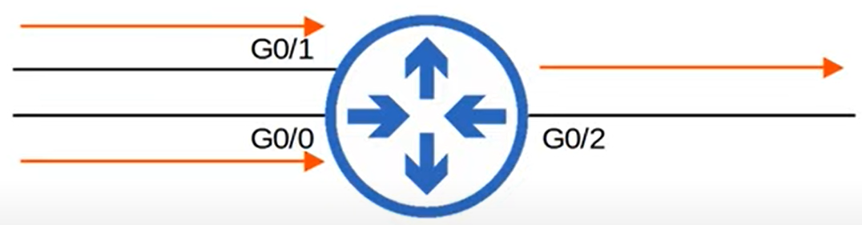
Quality of service (QoS)
Queuing – Haciendo fila - Encolamiento
Si un dispositivo de red recibe mensajes más rápido que puede reenviarlos a través de la interfaz adecuada, los mensajes se colocan en una cola o fila. Por ejemplo, este enrutador recibe paquetes en sus interfaces G0/0 y G0/1 más rápido de lo que puede reenviarlos desde su interfaz G0/2.

Slide 21
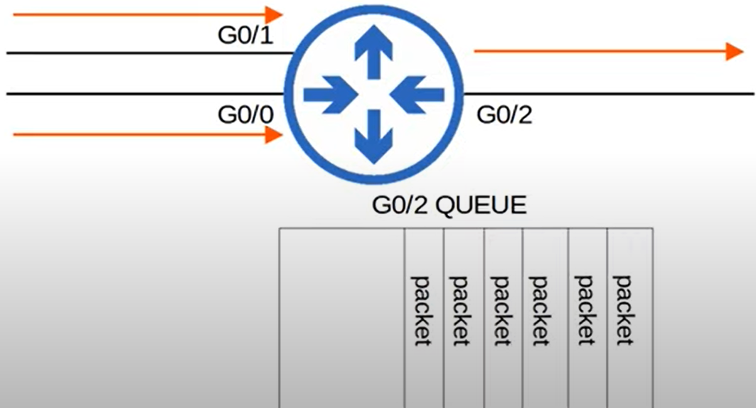
Quality of service (QoS)
Queuing – Haciendo fila - Encolamiento
Entonces, como podemos observar, la cola para su interfaz G0/2 comienza a llenarse.

Slide 22
Quality of service (QoS)
Queuing – Haciendo fila - Encolamiento
Por default, los mensajes en cola se reenviarán de forma FIFO (primero en entrar, primero en salir). Lo que eso significa es que los mensajes se enviarán en el orden en que se reciben. No se da un tratamiento especial a ningún tipo de tráfico.

Slide 23
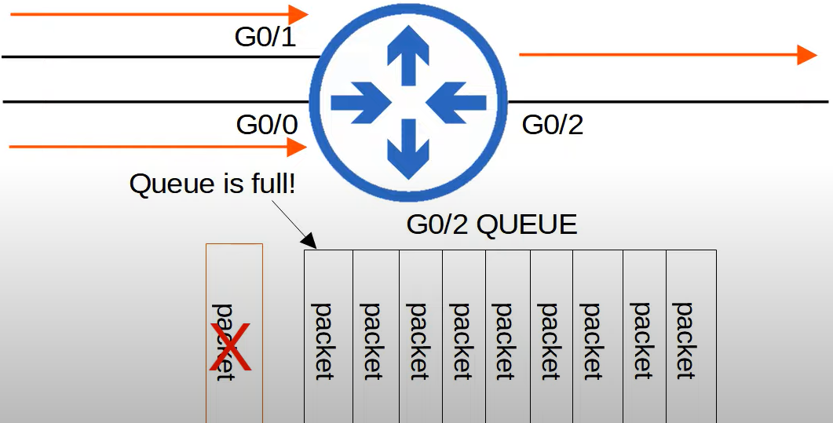
Quality of service (QoS)
Queuing – Haciendo fila - Encolamiento
¿Qué pasa si la cola se llena? El tráfico sigue llegando a G0/0 y G0/1 más rápido que el ruteador puede reenviar los paquetes desde G0/2 y la cola se llena. Cuando esto sucede, se descartarán nuevos paquetes. Por lo tanto, si un nuevo paquete llega y debe reenviarse desde G0/2, pero la cola está llena, se descarta.

Slide 24
Quality of service (QoS)
Queuing – Haciendo fila - Encolamiento
Si la cola está llena, se eliminarán los paquetes nuevos.
Esto se llama caída de la fila (tail drop)

Slide 25
Configuración QoS

Slide 26

Principales pasos para configurar QoS
1. Mapas de clase
Identificar los tipos de tráfico a los que se desea aplicar un tratamiento especial.
Para dar un tratamiento especial a ciertos tipos de tráfico, debemos decirle al ruteador a qué tipo de tráfico deseamos darle ese tratamiento especial.
Para identificar el tráfico en una configuración de QoS, usamos mapas de clase. El comando es class-map.

Slide 27
Principales pasos para configurar QoS
1. Mapas de clase
Identificar los tipos de tráfico a los que se desea aplicar un tratamiento especial.
Define el mapa de clase: HTTP_MAP, que se usará para hacer coincidir el tráfico HTTP.
class-map HTTP_MAP
Este mapa de clase se usará para identificar el tráfico HTTP
match protocol http

Slide 28
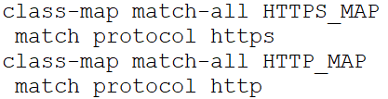
Principales pasos para configurar QoS
Verificar mapas de clase
Para verificar los mapas de clase utiliza el siguiente comando:
sh run | section class-map
Se muestran los mapas de clase que se configuraron.
En todos los mapas de clase, se aplicó el modo default match-all.

Slide 29
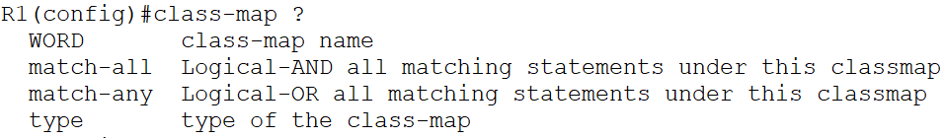
Principales pasos para configurar QoS
Diferencia entre match-all y match-any
mach-all
Esto significa que, para que coincida con este mapa de clase, el tráfico debe coincidir con todas las declaraciones de coincidencia en ese mapa de clase.
class-map mach-all HTTP_FTP_MAP
match protocol http
match protocol ftp
Si hay varias declaraciones de coincidencia, deben cumplirse todas.

Slide 30
Principales pasos para configurar QoS
Diferencia entre match-all y match-any
mach-all
En este caso, cada mapa de clase solo tiene una declaración match, por lo que no importa, pero si hay varias declaraciones de coincidencia, deben cumplirse todas.

Slide 31
Principales pasos para configurar QoS
Diferencia entre match-all y match-any
mach-any
Esto significa que, para que coincida con este mapa de clase, el tráfico debe coincidir con al menos una de las declaraciones de coincidencia en ese mapa de clase.
class-map mach-any HTTP_HTTPS_MAP
match protocol http
match protocol https
En ese caso, si un paquete es un paquete HTTP o un paquete HTTPS, coincidiría con este mapa de clase.

Slide 32
Principales pasos para configurar QoS
2. Configure el mapa de políticas
2. Configure el mapa de políticas para definir qué tipo de tratamiento le queremos dar a cada tipo de tráfico.
policy-map NOMBRE DE LA POLÍTICA
class MAPA DE CLASE
Qué hacer con el tráfico que coincide con este mapa de clases:
Marca el paquete con un valor DSCP (Differentiated Services Code Point)
set ip dscp
Establecer una prioridad.
priority percent
Establecer un ancho de banda.
bandwidth

Slide 33
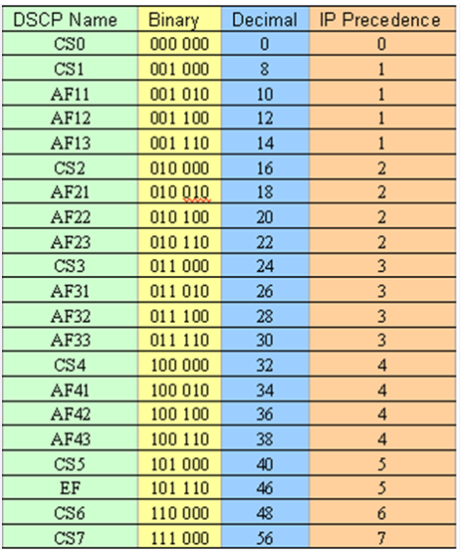
Principales pasos para configurar QoS
DSCP -DSCP (Differentiated Services Code Point)
DSCP (Differentiated Services Code Point)
Hace referencia al segundo byte del encabezado de los paquetes IP y se utiliza para diferenciar la calidad en la comunicación que tienen los datos que se transportan.
El marcado DSCP de calidad del servicio (QoS) determina la clasificación del tráfico para los datos de red.

Slide 34
Principales pasos para configurar QoS
DSCP -DSCP (Differentiated Services Code Point)
DSCP (Differentiated Services Code Point)
Se utiliza para determinar qué tráfico de red requiere un mayor ancho de banda, tiene una mayor prioridad y tiene más probabilidades de pérdida de paquetes.

Slide 35
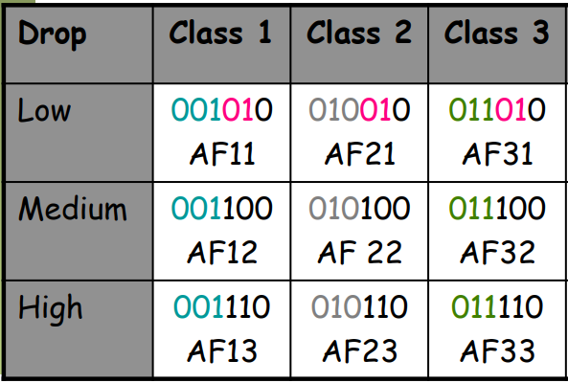
Principales pasos para configurar QoS
DSCP -DSCP (Differentiated Services Code Point)
DSCP (Differentiated Services Code Point)
Drop precedence alta implica mayor probabilidad de descarte.

Slide 36
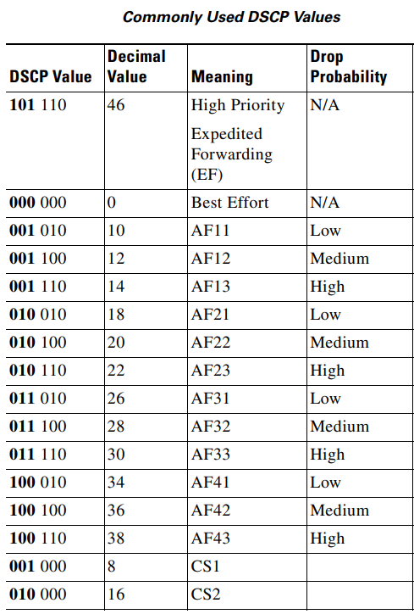
Principales pasos para configurar QoS
DSCP -DSCP (Differentiated Services Code Point)
DSCP (Differentiated Services Code Point)
Drop precedence alta implica mayor probabilidad de descarte.

Slide 37
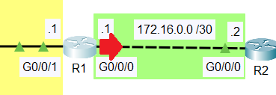
Principales pasos para configurar QoS
3. Aplique el mapa de políticas
3. Aplique el mapa de políticas usando una política de servicios.
int interfaz de salida del ruteador
service-police output NOMBRE DE LA POLÍTICA DE SERVICIOS

